Slide 1
CA LÂM SÀNG
SỐT + VÀNG DA
BỘ MÔN NHIỄM- ĐẠI HỌC Y DƯỢC TPHCM
THS. BS NGUYỄN QUANG TRUNG

Slide 2
LÝ DO HỌC CA LÂM SÀNG
Viêm gan siêu vi là một bệnh nhiễm siêu vi thường gặp tại nước ta. Đây là bệnh phần lớn diễn tiến tự giới hạn, ít xảy ra biến chứng nhưng lại tử vong cao, và vẫn có thể diễn tiến sang mạn tính, liên quan xơ gan và ung thư gan

Slide 3
MỤC TIÊU
  Nêu cách tiếp cận bệnh nhân vàng da + sốt
  Khai thác các yếu tố dịch tễ, lâm sàng để hướng cách chẩn đoán nguyên nhân
  Lý giải được ý nghĩa các xét nghiệm trong bệnh viêm gan cấp, huyết thanh chẩn đoán tác nhân siêu vi gây viêm gan A, B , C, D và E
  Trình bày cách điều trị và theo dõi bệnh nhân này
  Trình bày cách phòng ngừa cho bệnh nhân này

Slide 4
CA LÂM SÀNG
BN nữ 20 tuổi, sống và làm công nhân cạo mủ cao su tại Bình Phước
1 tuần trước nhập viện, BN mệt mỏi, chán ăn, cảm thấy nóng trong người. Trước khi vào viện 1-2 ngày người nhà BN thấy mắt BN vàng ngày một rõ hơn, bản thân BN cũng đi tiểu nước tiểu vàng như nước trà đậm trước đó vài ngày. Gia đình đưa BN đến khám tại BV BNĐ và bác sĩ yêu cầu BN nhập viện
Lúc vào viện bệnh tỉnh, mạch 80 l/ph, huyết áp 110/70mmHg, thở êm 20 lần/ph, nhiệt độ 37 độ C
Câu hỏi 1: cách tiếp cận bệnh nhân này để xác định nguyên nhân bệnh lý?
Câu hỏi 1a: nếu nghĩ bệnh nhân bị viêm gan siêu vi cấp, thì cần hỏi thêm các yếu tố dịch tễ gì để hướng tới chẩn đoán?
Câu hỏi 1b: lý do nhập viện và bệnh sử thường gặp của 1 ca viêm gan siêu vi cấp thể vàng da?

Slide 5
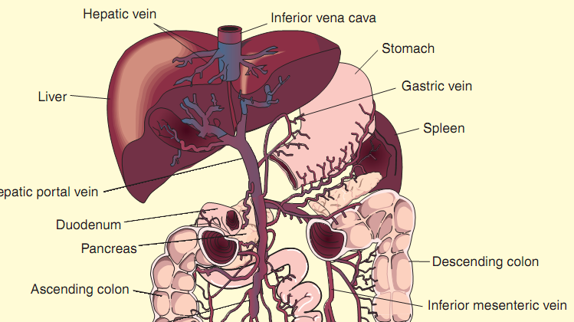

Slide 6
Vàng da là tình trạng tích tụ bilirubin thường do bệnh gan, kế đến là do tán huyết. Vị trí quan sát vàng da chính xác là củng mạc, kế đến là niêm mạc dưới lưỡi, khi thấy vàng da trên lâm sàng tương đương nồng độ bilirubin máu ít nhất 51µmol/l (3 mg/dl)
Phân biệt với vàng da
Vàng lòng bàn tay, bàn chân, vùng trán, rảnh mũi má do tăng carotene khi ăn nhiều cà rốt, cà chua, đào, cam, đu đủ, gấc
Uống thuốc quinacrine (thuốc điều trị sốt rét, sán dây, lupus) có thể làm vàng củng mạc
Trên lâm sàng, bệnh truyền nhiễm, một số tình trạng vàng da có thể nhận biết:
-sốt rét vàng nhạt, xanh xao kèm thiếu máu, gan lách to;
-vàng da màu lựu chín trong nhiễm leptospira: vàng da kèm sung huyết niêm mạc do viêm mạch máu và sốt;
-vàng da do siêu vi thường vàng nhẹ
-vàng đậm hay vàng như nghệ gặp trong bệnh lý nội- ngoại khoa (tắc mật/ u đường mật, u đầu tụy hay u bóng Vater)

Slide 7
Khi biện luận vàng da
Vàng da không sốt: vàng da trước gan, tại gan và sau gan
Vàng da do bệnh tế bào gan: nguyên nhân viêm gan cấp
Vàng da do bệnh lý liên quan tiết mật- đường mật
Vàng da + sốt: ở đây đề cập vàng da trong bệnh nhiễm trùng

Slide 8
Nguyên nhân vàng da + sốt
☺ Nhiễm siêu vi: nguyên phát và thứ phát
Nguyên phát: viêm gan siêu vi A, B, C…
Thứ phát: nhiễm siêu vi dengue, quai bị, sởi, (bệnh cảnh chính, có tổn thương gan. Vd sốt xuất huyết dengue nặng có tổn thương gan (AST, ALT >1000UI/ml).
☺ Nhiễm vi trùng
Lepstospira
Dịch tễ: Nông dân lội ruộng, ao tù, nước đọng bị nhiễm nước tiểu của trâu bò mang mầm bệnh (xoắn khuẩn).
Thành thị: người có lội nước (mưa, nước ngập triều cường) nhiễm nước tiểu của chó, chuột cống mang mầm bệnh.
Xoắn trùng sống trong ống thận xa của trâu bò, chó, chuột cống.
Triệu chứng: hội chứng Weil là bệnh cảnh điển hình biễu hiện đầy đủ các hội chứng: sốt (nhiễm trùng), vàng da, đau cơ, thận, màng não. Lầm sàng có thể không xuất hiện đầy đủ các dấu hiệu này.
Xét nghiệm: MAT giúp chẩn đoán tác nhân gây bệnh.

Slide 9
Nhiễm trùng đường mật
Cơ địa: già, có sỏi đường mật hay tắc nghẽn đường mật
Triệu chứng: điển hình tam chứng Charcot: đau dữ dội từng cơn, sốt, vàng da.
Tác nhân nhiễm trùng: vi trùng Gram âm đường ruột.
XN: BC máu tăng cao, neutrophil ưu thế, cấy máu, siêu âm sỏi đường mật
Xử trí thường phối hợp điều trị nội + ngoại khoa
Nhiễm trùng huyết: bệnh cảnh nặng của nhiễm trùng huyết tổn thương đa tạng, khi bệnh nhân có sốt vàng da đây là bệnh cảnh nhiễm trùng nặng, khi xuất hiện vàng da, ổ nhiễm trùng nguyên phát thường xuất hiện rõ (nhiễm trùng nặng thường gặp là viêm phổi, nhiễm trùng tiểu, nhiễm trùng tiêu hóa, nhiễm trùng đường mật, nhiễm trùng da)
Lưu ý: Thương hàn có thể cũng gây sốt vàng da nhưng không phải là triệu chứng thường gặp. thường xuất hiện dấu hiệu này ở giai đoạn trễ. (Xét nghiệm CTM: bạch cầu thấp, Hct bình thường, khi có biến chứng xuất huyết tiêu hóa thì giảm, tiểu cầu thấp)

Slide 10
☺ Ký sinh trùng sốt rét
Dịch tễ: người sống hay có lui tới vùng Bình Phước, người làm những công việc trong rừng, người sống ở khu vực vùng biên giáp biên giới Việt, Campuchia, Lào, người sống ở CPC, Lào hay mới đi du lịch từ đó về, người đi du lịch đến Châu Phi trở về (kể cả khi đến các thành phố lớn vẫn có thể mắc sốt rét, điều này không xảy ra khi đến, hay sống ở các thành phố lớn, thị xã, thị trấn tại nước ta)
Lâm sàng: sốt rét cơn hoặc sốt rét ác tính (lưu ý những người sống trong vùng sốt rét hoặc có sốt rét trước đó không có biểu hiện cơn sốt điển hình)
Xét nghiệm: phết máu ngoại biên tìm KST SR (giọt dày giúp xác định có hay không sự hiện diện KST, giọt mỏng giúp định danh nhờ nhìn thấy hình thái của KST rõ ràng hơn)
Test nhanh chẩn đoán sốt rét cho kết quả nhanh trong vòng 15 phút, không cần phải có kỹ thuật viên biết đọc lame máu sốt rét nên dễ thực hiện, nhưng cần biết giá trị của xét nghiệm, kết quả có thể còn dương tính khi đã điều trị khỏi KST
CTM: BC thấp, Hct bình thường, giảm nhẹ và giảm nặng khi tình trạng tán huyết do mật độ KST cao, tiểu cầu thấp
Lưu ý: Sán lá gan, áp xe gan do amip thường ít khi gây sốt vàng da trừ khi ổ áp xe to chèn vào đường mật

Slide 11
☺ Ricketsia (sốt ve mò) có thể gây sốt vàng da, triệu chứng thường mơ hồ nên có thể chẩn đoán muộn hay không tìm ra chẩn đoán
Dịch tễ: bệnh xuất hiện tại khu vực núi thấp có nhiều cây bụi. tại nước ta, xuất hiện duyên hải miền Trung, vùng núi Quảng Nam, núi Bà Đen (Tây Ninh), núi Sam (Châu Đốc- An Giang). Bệnh hay gặp ở người làm nghề hái cây thuốc
Biểu hiện lâm sàng: sốt kéo dài, chẩn đoán hiện tại dựa vào dấu hiệu lâm sàng chính: vết loét do con mò cắn (vùng da mỏng ít được chú ý như nách, rốn, bẹn, bìu, vùng môi sinh dục lớn, có khi cả vùng môi bé, tầng sinh môn) + nổi hạch dẫn lưu tương ứng vùng vết loét, hạch chắc di động và không đau
Giai đoạn phát hiện thường hơn 1 tuần: biểu hiện sốt, huyết áp thấp và khó thở giống viêm phổi mô kẽ
Xét nghiệm: hiện chưa có xét nghiệm chẩn đoán xác định, PCR đang thực hiện trong phòng xét nghiệm chưa áp dụng chẩn đoán thường qui chẩn đoán
Công thức máu có biểu hiện: BC thấp, Hct tăng nhẹ và tiểu cầu giảm

Slide 12
Câu hỏi 1a: nếu nghĩ bệnh nhân bị viêm gan siêu vi cấp, thì cần hỏi thêm các yếu tố dịch tễ gì để hướng tới chẩn đoán?
-Chưa ghi nhận tiền căn viêm gan, vàng da trước đây
-Chưa ghi nhận tiền căn chích ngừa viêm gan siêu vi (siêu vi viêm gan A, B)
-Đường lây truyền: tùy theo đường lây truyền như qua đường máu, quan hệ tình dục, phân miệng, mẹ- con …để gợi ý tác nhân siêu vi mắc phải
-Không ghi nhận tiền căn dùng thuốc/ rượu/...
-Không ghi nhận tiền căn bệnh lý nội khoa (viêm gan tự miễn, lupus), di truyền (Wilson, bệnh lý Hb)

Slide 13
TÁC NHÂN GÂY BỆNH
 | HAV | HBV | HCV | HDV | HEV
Cấu trúc di truyền | RNA | DNA | RNA | RNA | RNA
Gia đình | Picornaviridae | Hepadnaviridae | Flaviviridae | Deltaviridae | Hepeviviridae
Thời gian ủ bệnh | 15-45 ngày | 30-180 | 15-150 | 30-18 | 15-60
Lây truyền | Phân- miệng | Máu, QHTD, mẹ- con | Máu | Máu, QHTD | Phân- miệng
Dấu ấn nhiễm cấp | IgM antiHAV | HBsAg, IgMantiHBc | HCV Ag HCVRNA AntiHCV (8-12 tuần) | IgM antiHDV | IgM antiHEV
Chuyển mạn | Không | Có | Có | Có | Có
Biến chứng | Có | Có | Không | Có | Có
Phòng ngừa vắc xin | Có | Có | Không | Không | Có (TQ)
HBV- đường máu, lây 100 lần so với HIV, 10 lần so với HCV
Notes:
Cấu trúc gen: trong 5 tác nhân chỉ có duy nhất HBV là chứa DNA
Thuộc các gia đình siêu vi khác nhau nên sẽ có những đặc tính khác nhau, nhưng cơ quan đích của chúng là gan
Lây truyền: A, E lây đường phân miệng. B, C, D lây chủ yếu qua đường máu
Duy nhất A ko gây bệnh mạn tính. C hiếm khi gây viêm gan tối cấp
Vắc xin phổ biến hiện nay cho A, B
Đọc thêm tác nhân trong sgk

Slide 14
Câu hỏi 1b: lý do nhập viện và bệnh sử thường gặp của 1 ca viêm gan siêu vi cấp thể vàng da?
-Lý do vào viện (triệu chứng thường gặp nhất) là vàng da do tự người bệnh hay người thân phát hiện, người bệnh đi tiểu sậm màu hoặc đôi khi tình cờ phát hiện thấy tăng men gan
-Triệu chứng cơ năng: bao gồm những triệu chứng không đặc hiệu như mệt mỏi, chán ăn, buồn nôn… chậm tiêu, thay đổi vị giác.
Một số bệnh nhân có biểu hiện như nhiễm siêu vi chung: sốt, mệt mỏi, đau cơ, đau khớp
-Triệu chứng thực thể:
Không sốt hoặc sốt nhẹ trước lúc vàng da đến khi xuất hiện vàng da thì hết sốt và các triệu chứng cơ năng không đặc hiệu cũng giảm dần
Vàng da: mô tả đầy đủ tính chất của vàng da

Slide 15
CA LÂM SÀNG
Cách đây 6 tháng, bệnh nhân mới lập gia đình, gia đình chồng có người bị viêm gan siêu vi B.
Khám: BN tỉnh, vàng da, không xuất huyết da niêm, ấn tức vùng hạ sườn phải, sờ gan không chạm, chiều cao gan 10 cm
Xét nghiệm hiện tại của bệnh nhân
AST 800 IU/L, ALT 1200 IU/L,
bilirubin TP 136 µmol/l , TT 50 µmol/l
Siêu âm bụng không thấy hình ảnh tắc mật sau gan
Câu hỏi 2: đọc và lý giải những xét nghiệm đã có? cần làm thêm xét nghiệm gì cho bệnh nhân này để xác định chẩn đoán?
Câu hỏi 3: nêu chẩn đoán và hướng điều trị cho bệnh nhân này?

Slide 16
Câu hỏi 2: đọc và lý giải những xét nghiệm đã có? cần làm thêm xét nghiệm gì cho bệnh nhân này để xác định chẩn đoán?
ALT tăng cao (x 10 lần): gợi ý viêm gan cấp, ALT> AST, gợi ý tác nhân gây bệnh là siêu vi. BN có uống rượu, nhưng AST> ALT trong viêm gan do rượu
Bilirubin TP tăng, TT và GT tăng nhưng không chiếm ưu thế: gợi ý vàng da tại gan do siêu vi
Siêu âm bụng không ghi nhận tắc mật sau gan, phù hợp với xét nghiệm bilirubin, nên không nghĩ bệnh lý tắc mật sau gan
Xét nghiệm cần làm thêm
Xét nghiệm về siêu vi gây viêm gan: từ đường lây truyền gợi ý tác nhân gây bệnh, BN này có QHTD với chồng (có thể HBV), nên tầm soát VGSV B: HBsAg, IgMantiHBc
Xét nghiệm thường qui
Xét nghiệm đánh giá chức năng gan: TQ, albumin, NH³

Slide 17
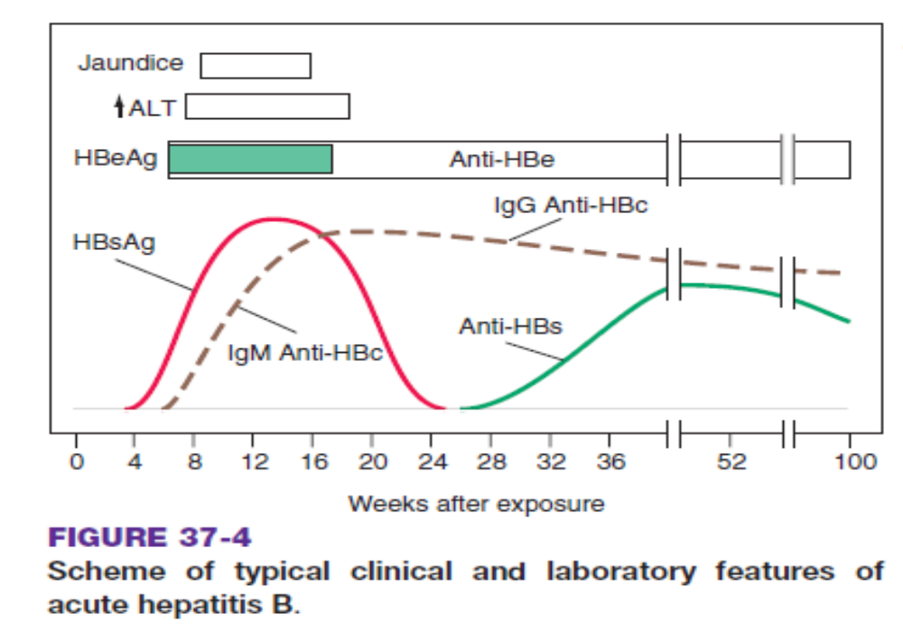
VIÊM GAN SIÊU VI B
Notes:
Hồi phục HBsAg biến mất sau 6 tháng
Anti HBs> 10 mUI/ml KT có tính bảo vệ suốt đời
Giai đoạn HBsAg giảm mà chưa có anti HBs: giai đoạn cửa sổ, XN giúp chẩn đoán là IgMantiHBc

Slide 18
CẬN LÂM SÀNG
Các dấu ấn siêu vi
Viêm gan do HAV cấp: IgM anti-HAV
HBV cấp: HBsAg, IgM antiHBc
AntiHCV: xuất hiện sau nhiễm 8-12 tuần
HDV: HBsAg, IgM antiHDV (trễ), IgMantiHBc (-/+)
HEV cấp: IgM antiHEV (xuất hiện trễ 3-4 tháng sau nhiễm)
Notes:
Anti HCV cần lặp lại lần 2 cách lần 1 8-12 tuần
Nghi D, E cấp: cần thực hiện XN muộn để có chẩn đoán xác định

Slide 19
CẬN LÂM SÀNG
HBsAg (+) và IgMantiHBc (+)
Notes:
Anti HCV cần lặp lại lần 2 cách lần 1 8-12 tuần
Nghi D, E cấp: cần thực hiện XN muộn để có chẩn đoán xác định

Slide 20
Câu hỏi 3: nêu chẩn đoán và hướng điều trị cho bệnh nhân này?
Chẩn đoán: Viêm gan siêu vi B cấp, chưa biến chứng
Hướng điều trị:
Ăn uống: ăn thức ăn ít dầu mỡ, động viên BN ăn nhiều vào buổi sáng
Nghỉ ngơi: ngủ sớm, làm việc nhẹ nhàng
Những việc bệnh nhân không được làm: uống rượu bia, uống thuốc nam, thuốc đông y
Thuốc uống: dùng thuốc không ảnh hưởng đến gan

Slide 21
CA LÂM SÀNG
Sáng nay, bệnh nhân tỉnh, còn vàng da, ngứa da nhiều, sốt cao 40 độ C
Câu hỏi 4: bệnh nhân này có những vấn đề gì tại thời điểm này? Cách theo dõi bệnh nhân như thế nào trong lúc nằm viện?
Câu hỏi 5: khi nào bệnh nhân có thể ra viện? phòng ngừa cho bệnh nhân lúc ra viện?

Slide 22
Câu hỏi 4: bệnh nhân này có những vấn đề gì tại thời điểm này? Cách theo dõi bệnh nhân như thế nào trong lúc nằm viện?
BN này có sốt phải xác định đây có phải là biến chứng không?
Hoặc sốt là triệu chứng của tình trạng nhiễm trùng mới xuất hiện (bội nhiễm)?
Chẩn đoán: VGSVB cấp, bội nhiễm….
Theo dõi diễn tiến của bệnh viêm gan siêu vi cấp. (bài giảng)
Hồi phục
Suy gan cấp trong vòng 2 tuần sau vàng da (viêm gan tối cấp)
Chuyển sang mạn tính: HCV, HBV
Theo dõi trong lúc nằm viện
Triệu chứng thuyên giảm, biến mất
Phát hiện dấu hiệu biến chứng
Xét nghiệm mỗi 3/ 5/ 7 ngày tùy theo diễn tiến từng bệnh nhân.

Slide 23
Câu hỏi 5: khi nào bệnh nhân có thể ra viện? phòng ngừa cho bệnh nhân lúc ra viện? nếu bệnh nhân này bị bệnh mạn tính, khi mang thai- trình bày cách thức dự phòng lây truyền mẹ con?
Tiêu chuẩn ra viện
Hết triệu chứng cơ năng, thực thể.
Hết thời gian xảy ra biến chứng.
Cải thiện xét nghiệm:
AST, ALT men giảm còn tăng < 5 lần (men gan cải thiện nhanh hơn bilirubin)
Bilirubin giảm
TQ % tăng (trên 70%)
Khi xuất viện: tái khám sau mỗi 2/ 4 tuần sau đó mỗi 3 tháng
Theo dõi trong vòng 6 tháng: men gan, bilirubin, TQ, HBsAg
-Mất HBsAg: hồi phục. Có antiHBs >10 mIU/ml: (HDCĐ BYT 2019) không xử trí gì thêm
có miễn dịch nhưng chưa đủ, cần antiHBs> 100 mIU/ml: chích thêm từ 1-2 mũi vắc xin (AASLD 2015)
-Mất HBsAg và chưa có anti HBs: khỏi bệnh nhưng chưa có miễn dịch, chích ngừa theo phác đồ 0-1-6, sau đó có thể kiễm tra lại 1 tháng sau mũi cuối

Slide 24
Câu hỏi 5: phòng ngừa cho bệnh nhân lúc ra viện?
Theo dõi phát hiện bệnh chuyển mạn? B/C mạn
Tránh lây cho người xung quanh
Xét nghiệm VGSV B cho người thân trong gia đình
nếu Bệnh nhân này bị bệnh mạn tính, khi mang thai- trình bày cách thức dự phòng lây truyền mẹ con?
HDCĐ & ĐT VGSV B BYT 2019

Slide 25
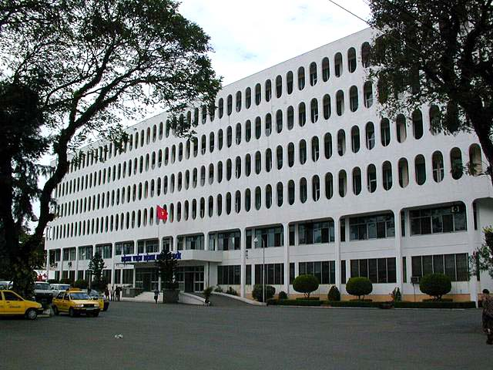
CÁM ƠN SỰ THEO DÕI CỦA CÁC BẠN
Notes:
Bài giảng VGSVC đến đây là hết. Các bạn SV đọc thêm bài VGSVC hoặc tài liệu tk ở cuối bài viết trong sgk BM Nhiễm ĐHYDTPHCM.
Câu hỏi thắc mắc của các bạn thầy sẽ giải đáp sau.
Xin cảm ơn sự theo dõi và chúc các bạn đạt kết quả học tập tốt. Trân trọng kính chào.

